Slide 1
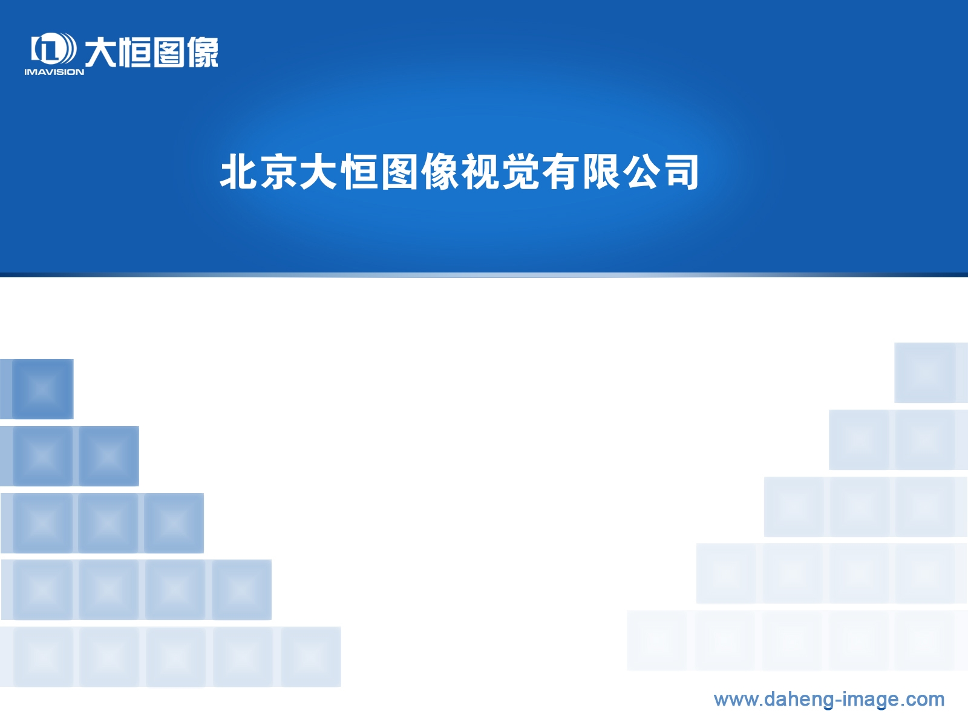
软件研发工程师述职报告
报告人：张赵浩然
时 间：2019.1

Slide 2

主要内容
1
个人简介
2
工作业绩
3
未来展望
Beijing Daheng Image Vision Co., Ltd.

Slide 3
个人简介
基本情况：
张赵浩然毕业于哈尔滨工业大学，硕士学位，任印刷检测事业部系统工程师。
个人标签：
精通C++，Python语言，对前端界面及后台网络编程有深刻理解，具备丰富的系统搭建实施经验。
Beijing Daheng Image Vision Co., Ltd.

Slide 4
工作业绩
工作内容
序号 | 参与项目 | 工作描述 | 工作职责
1 | 复卷在线检测系统 | 系统整体设计及代码编写 | 1、负责原3.4版本检测程序及查询程序系统部分bug修改； 2、负责3.5版本系统整体设计，代码编写，程序测试。
2 | 复卷在线检测程序 | 3.4版本系统bug修改及3.5版本系统开发
3 | 文件上传服务 | 程序设计及开发
4 | 数据查询程序 | 3.4版本系统bug修改及3.5版本系统开发
5 | 数据中心服务 | 服务整体设计及开发
Beijing Daheng Image Vision Co., Ltd.

Slide 5
工作业绩
复卷在线3.5检测系统项目介绍
复卷在线3.5系统在收集客户需求之后，通过产品经理及研发人员的整合，提出了新的需求，在3.4版本的基础上进行了较大的改进。
1、增加了数据中心，不拘泥于单机版本；
2、对数据库重新选型，由sqlserver更换为oracle；
3、查询软件数据库连接方式改变，提高效率，无需配置；
4、为检测程序及查询程序添加新界面操作，增强用户体验；
5、重新设计部分数据结构减少层级及耦合，使程序扩展性更强；
6、二维码检测部分重构，满足客户需求。
Beijing Daheng Image Vision Co., Ltd.

Slide 6
工作业绩
技术难点及创新点
复卷在线3.5系统在收集客户需求之后，通过产品经理及研发人员的整合，提出了新的需求，在3.4版本的基础上进行了较大的改进。
1、增加了数据中心，不拘泥于单机版本；
2、对数据库重新选型，由sqlserver更换为oracle；
3、查询软件数据库连接方式改变，提高效率，无需配置；
4、为检测程序及查询程序添加新界面操作，增强用户体验；
5、重新设计部分数据结构减少层级及耦合，使程序扩展性更强；
6、二维码检测部分重构，满足客户需求。
Beijing Daheng Image Vision Co., Ltd.

Slide 7
工作业绩
工作介绍
从上面的列表里挑选一个自认为完成较好的任务详细描述；需包括以下内容：
项目/产品介绍
项目/产品的研发技术难点及创新点
本项目/产品中技术难点的数学描述与解决思路
个人的主要工作成就，工作占比等
在本项目/产品中的贡献
个人在项目中管理能力的体现，包括计划、进度控制以及与客户沟通的能力
(如果担任项目经理，可以从项目管理上着重描述)
Beijing Daheng Image Vision Co., Ltd.

Slide 8
工作业绩
突出贡献
从曾经参与过的产品项目中提炼个人的突出贡献，包括：
合理化建议对项目产品研发的推进起到关键作用
项目研发和工作中的创新性思路
项目中提炼的可复用性模块
跟踪了解的最新视觉技术或本专业技术
新员工培养或者参与的技术交流与培训工作
被技术培训部门认可哪些技术经验积累
Beijing Daheng Image Vision Co., Ltd.

Slide 9
工作业绩
突出贡献
上述突出贡献案例展示：可以包括运行程序、录像、图片、源代码等等，能够明显证明突出业绩的案例。
Beijing Daheng Image Vision Co., Ltd.

Slide 10
未来展望
从个人的工作经历总结作为研发人员的心得体会；需包括以下内容：
工作中的一些心得体会
关于如何提高创新性的建议与想法
对公司当前研发管理的一些建议及想法
对机器视觉应用发展的一些看法与展望
个人的职业发展规划
(如果担任项目经理，可以从项目管理上着重描述)
Beijing Daheng Image Vision Co., Ltd.

Slide 11
以机器视觉的应用推动社会的进步发展

